Slide 1
Notes:
קיימת תחרות גדולה בין חברות האשראי על ההטבות השונות שהן מציעות ללקוחות – כדוגמת קאשבאק, הנחות, מיילים ונקודות.

Slide 2

משפט פתיחה - כאב
7 in 10 Americans
Sitting on unused cash back, points or miles
Notes:
שבעה מכל עשרה אמריקאים לא מצליחים לנצל את ההטבות האלה בצורה מיטבית – כלומר נשארים עם הטבות לא מנוצלות

Slide 3
משפט פתיחה - כאב
7 in 10 Americans
Sitting on unused cash back, points or miles
Over $100B
Notes:
זה מתורגם לסכום די צנוע, של מעל 100 מיליארד דולר בשנה

Slide 4

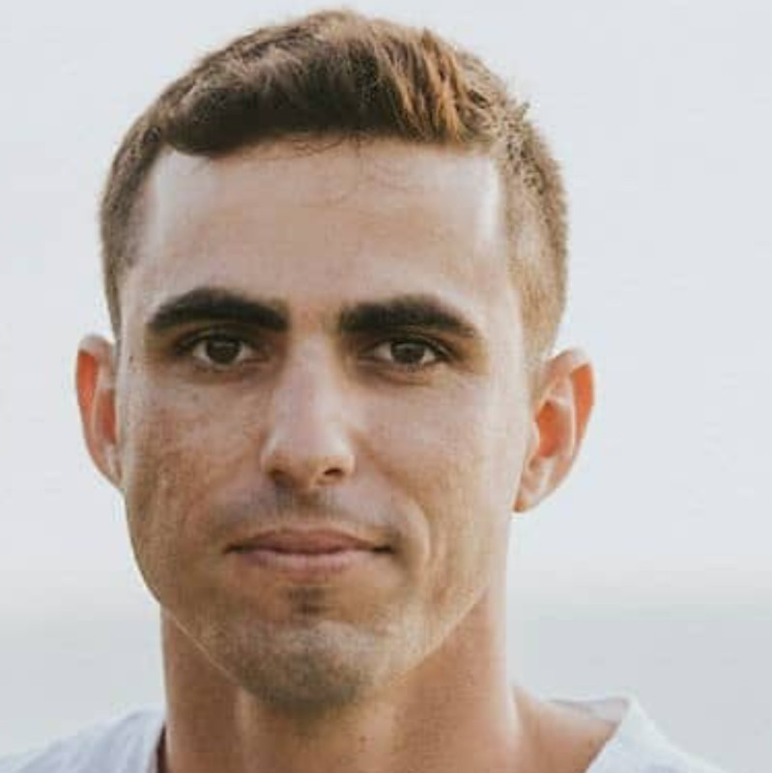



Who we are
Yuval Ofek Software Developer @ AT&T, 3rd year Computer Science student.
Dan Davidovich
Officer in Flotilla 13 with the rank of major, 3rd year Computer Science student.
Idan Asayag Frontend Developer @ Elta Systems Ltd, 3rd year Computer Science student.
Omer Ben David Software Developer @ IDF, 3rd year Computer Science student
Lior Hassin 3rd year Computer Science student.
Notes:
קוראים לי יובל אופק, אני סטודנט שנה ג' למדעי המחשב כאן במכללה, מצטיין דיקן ונשיא, שימשתי השנה כסגן יו"ר של מועדון המפתחים – תכנית מעבר לשעות הלימודים שסטודנטים למדמח צוברים ידע מקצועי, כלים וטכנולוגיות חדשות בתחום פיתוח התוכנה – ואנחנו עוזרים להם לקראת מציאת עבודה בתעשייה. עבדתי כפראמדיק ראש צוות ניידת טיפול נמרץ במדא, ובהמשך כפראמדיק במיון איכילוב ובמחלקות טיפול הנמרץ של הקורונה. כיום אני מפתח באטט ויחד איתי יש עוד ארבעה חברי צוות מדהימים.

Slide 5

Of US residents hold at least one credit card (3 in average).
Haven’t cashed in on any rewards in the past year.
82%
40%
Notes:
שמונים ושניים אחוז מתושבי ארהב מחזיקים לפחות כרטיס אשראי אחד (הממוצע עומד על 3 כרטיסים לאדם). הכרטיסים האלה, כאמור, צוברים הטבות ששוות כסף, אבל מה שמפתיע הוא שעדיין המון אמריקאים לא מנצלים את ההטבות בצורה מיטבית, ואפילו 40 אחוז דיווחו שלא ניצלו בשנה האחרונה אף אחד מההטבות

Slide 6
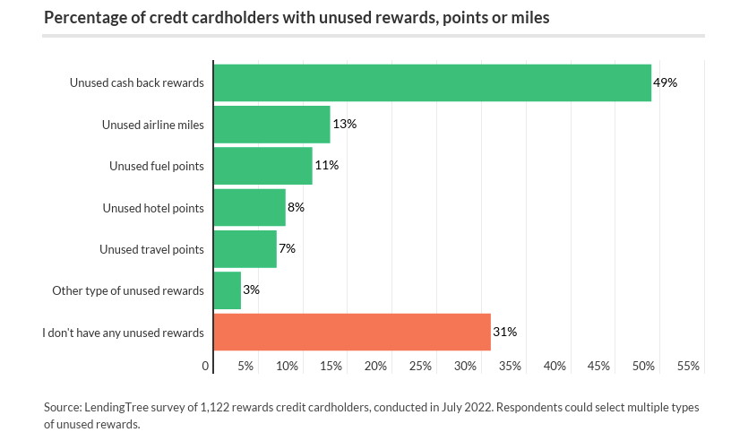
Notes:
בשקף מאחוריי אפשר לראות את ההתפלגות של ההטבות הלא מנוצלות, כש49 אחוז מהאמריקאים נשאר עם הטבות קאשבאק שלא ניצל, 13 אחוז עם מיילים בחברות התעופה, ורק 31 אחוז הצליח לנצל את כלל ההטבות במלואן.

Slide 7

John
Mileage for a free flight from NYC to Miami
Notes:
בואו נקח לדוגמה את ג'ון, תושב אמריקה, שבמהלך השנה הצליח לצבור כמות נקודות שמספיקה לו לרכוש כרטיס טיסה מניויורק למיאמי. ג'ון לא מעוניין בטיסה זו, ואם לא ינצל את ההטבה תוך מספר חודשים, תוקף הנקודות יפוג והוא יאבד אותן.
כמוהו יש עוד רבים

Slide 8
John A
John B
John C
Mileage for a free flight from NYC to Miami
Notes:
בואו נקח לדוגמה את ג'ון, תושב אמריקה, שבמהלך השנה הצליח לצבור כמות נקודות שמספיקה לו לרכוש כרטיס טיסה מניויורק למיאמי. ג'ון לא מעוניין בטיסה זו, ואם לא ינצל את ההטבה תוך מספר חודשים, תוקף הנקודות יפוג והוא יאבד אותן.
כמוהו יש עוד רבים

Slide 9



John A
Mike’s family
John B
John C
Mileage for a free flight from NYC to Miami
Flight from NYC to Miami
Notes:
מצד שני, יש את מייק, גם הוא תושב אמריקאי, שמאוד רוצה לטוס לניו יורק יחד עם אשתו והילד הקטן שלהם.

Slide 10
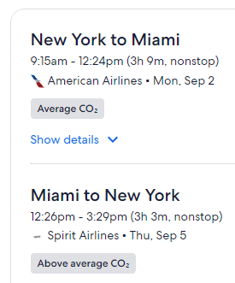
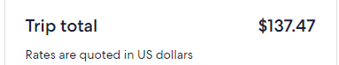
John A
Mike’s family
John B
John C
Mileage for a free flight from NYC to Miami
Flight from NYC to Miami
Notes:
בבדיקת מחיר הכרטיס – מצא שכרטיס מניו יורק למיאמי הלוך ושוב עולה כ140 דולר. מייק היה מאוד שמח להכיר את ג'ון ואנשים אחרים ולדעת שיוכל לרכוש מהם כרטיס טיסה נניח בכ-99 דולרים (חסכון של 40 דולר לכרטיס – 120 דולר לכל המשפחה). ג'ון היה שמח לרכוש למייק את כרטיסי הטיסה ולתרגם את הנקודות לכסף ולייצר שווי מההטבה.

Slide 11



John A
Mike’s family
John B
John C
Win
Win
Notes:
נוצר מצב של ווין ווין סיטואיישן

Slide 12
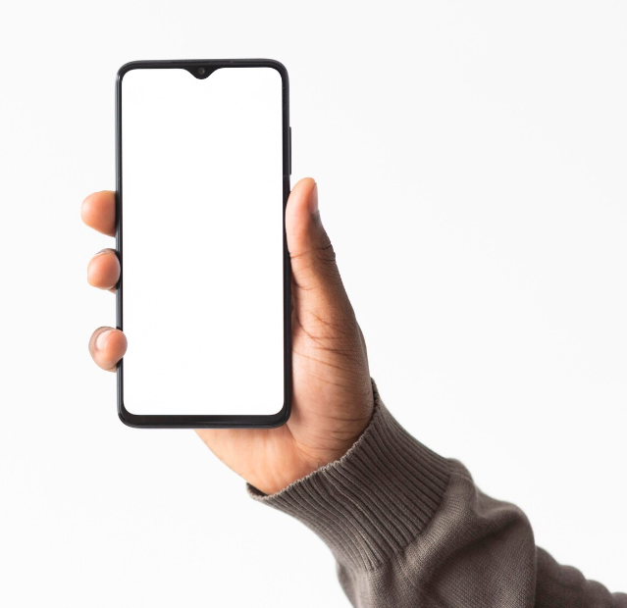

Meet BenfiTrade
Making your benefits worth money
Notes:
תכירו את בנפיטרייד – אפליקציה שמטרתה לייצר שווי מההטבות הלא מנוצלות שלכם.

Slide 13
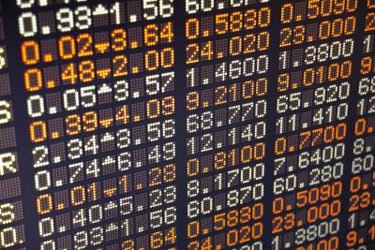




Rewards Market
Sellers can list their products they can achieve from unused points, miles, etc.
Buyers can browse available rewards and purchase what best suits their needs in a lower price.
A real-time pricing mechanism adjusts the value of the points and miles based on supply and demand, similar to a stock market. This ensures fair and transparent pricing.
Transactions are secure, with a built-in block-chain system that ensures the transference only occurs once payment is confirmed.
Notes:
הרעיון שלנו הוא לייצר שוק הטבות – ממש מרקטפלייס שבו מוכרים מפרסמים מוצרים שהם יכולים להשיג, כגון כרטיסי טיסה, חדר בבית מלון, שוברים לדלק, שוברים לוולט ואפילו כרטיס לסרט ב20 שח בחמישי בצהריים.
מצד שני – משתמשים שיירשמו לאפליקציה יוכלו לרכוש הטבות במחיר זול יותר ממחיר השוק שלהם.
האפליקציה תכלול מנגנון תמחור אוטומטי – מנגנון שיסרוק את ההטבות האחרונות שנמכרו וישקף למשתמשים את שווי ההטבה בשוק, ממש כמו שוק המניות של היצע וביקוש.
כדי למנוע רמאויות ולייצר אבטחה – האפליקציה תכלול טכנולוגיית בלוקצ'יין שייאמת את כלל העסקאות, ויימנע מצב של מכירה מרובה, או קבלת כסף ללא העברת ההטבה.

Slide 14

Business Model
Sellers: Transaction fee of 0.5%
Buyers: Subscription fee of $2 per month.
Notes:
המודל העסקי של האפליקציה מחולק לשניים – החלק הראשון הוא מהצד הרוכש. משתמש שיירצה להיות חבר במערכת ולחפש הטבות, יידרש בתשלום חודשי של 2 דולר בחודש. אם ניזכר בדוגמה של ג'ון ומייק – מייק שילם 24 דולר בשנה לאפליקציה, אך חסך כ120 דולר בעסקה אחת. כמובן שאם יירכוש הטבות נוספות במהלך השנה החסכון יהיה גדול משמעותית.
מהצד השני – המוכרים שרוצים לפרסם מוצרים בלבד לא יידרשו לתשלום חודשי, אך תיגבה עמלה מהעסקה בסך 0.5 אחוז.

Slide 15




Total Available Market
69% of American cardholders sitting on unused rewards
200M people
Monthly subscription fee of $2 + 0.5% commission fee
Over $4.5B yearly
Notes:
שווי השוק מתייחס לאמריקאים שמחזיקים בכרטיס אשראי לפחות ובעלי הטבות לא מנוצלות, כלומר כ-200 מליון אנשים. 2 דולר בחודש + 0.5 אחוז של עמלת עסקה = מדובר במעל 4.5 מליאד דולר בשנה.

Slide 16
Competitors
Brokers
Arrange transactions between a buyer and a seller. Brokers help people to sell their miles and points.
Against of the terms of use
Unsecure
Notes:
קיימים ברוקרים בתעשייה זו שעוזרים להעביר נקודות והטבות מגורם א' ל-ב'. יש לציין שזה לא חוקי ונוגד את תנאי השימוש של החברות השונות. בנוסף נוצר מצב אנסקיורד, וישנם דיווחים שלעיתים הכסף עובר לברוקר וההטבה לא מועברת לרוכש. בנוסף – יכול להיות מצב של מכירה מרובה לכמה רוכשים, אך רק אחד יקבל את ההטבה, כמו בשוק הכרטיסים וההופעות. כאמור, אנחנו פותרים זאת באמצעות מערכת הבלוקצ'יין, ובכך שהכסף מועבר לגורם צד ג', ורק לאחר העברת ההטבה הכסף מועבר למוכר.

Slide 17
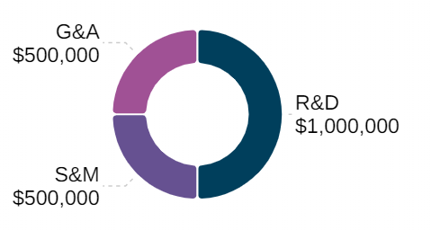
Funding Request
Funding will sustain operations for 2 years. Projected outcome: 20K paying customers. Expected revenue: $40,000/month ($480,000/year)

Slide 18

Join us in our mission to help millions turn their benefits into money.

Slide 19

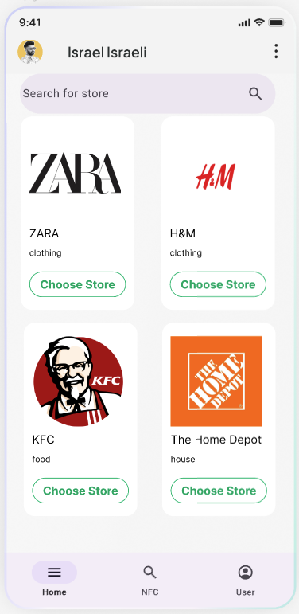


How does it work?
The app will keep the data of benefits within credit cards (both general benefits and specific benefits between credit card to business).
The users can select their preferences (Nominal profit, Lowest price or points, and arrange their preferred cards in a list).
The customer will enter the business name and the transaction amount - and the algorithm will sort the cards from the most profitable to the lowest.
The app includes a premium account with unlimited cards, unlimited recommendation usage, and no ads.

